Slide 1
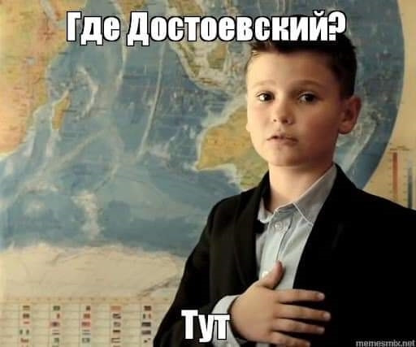








Slide 2
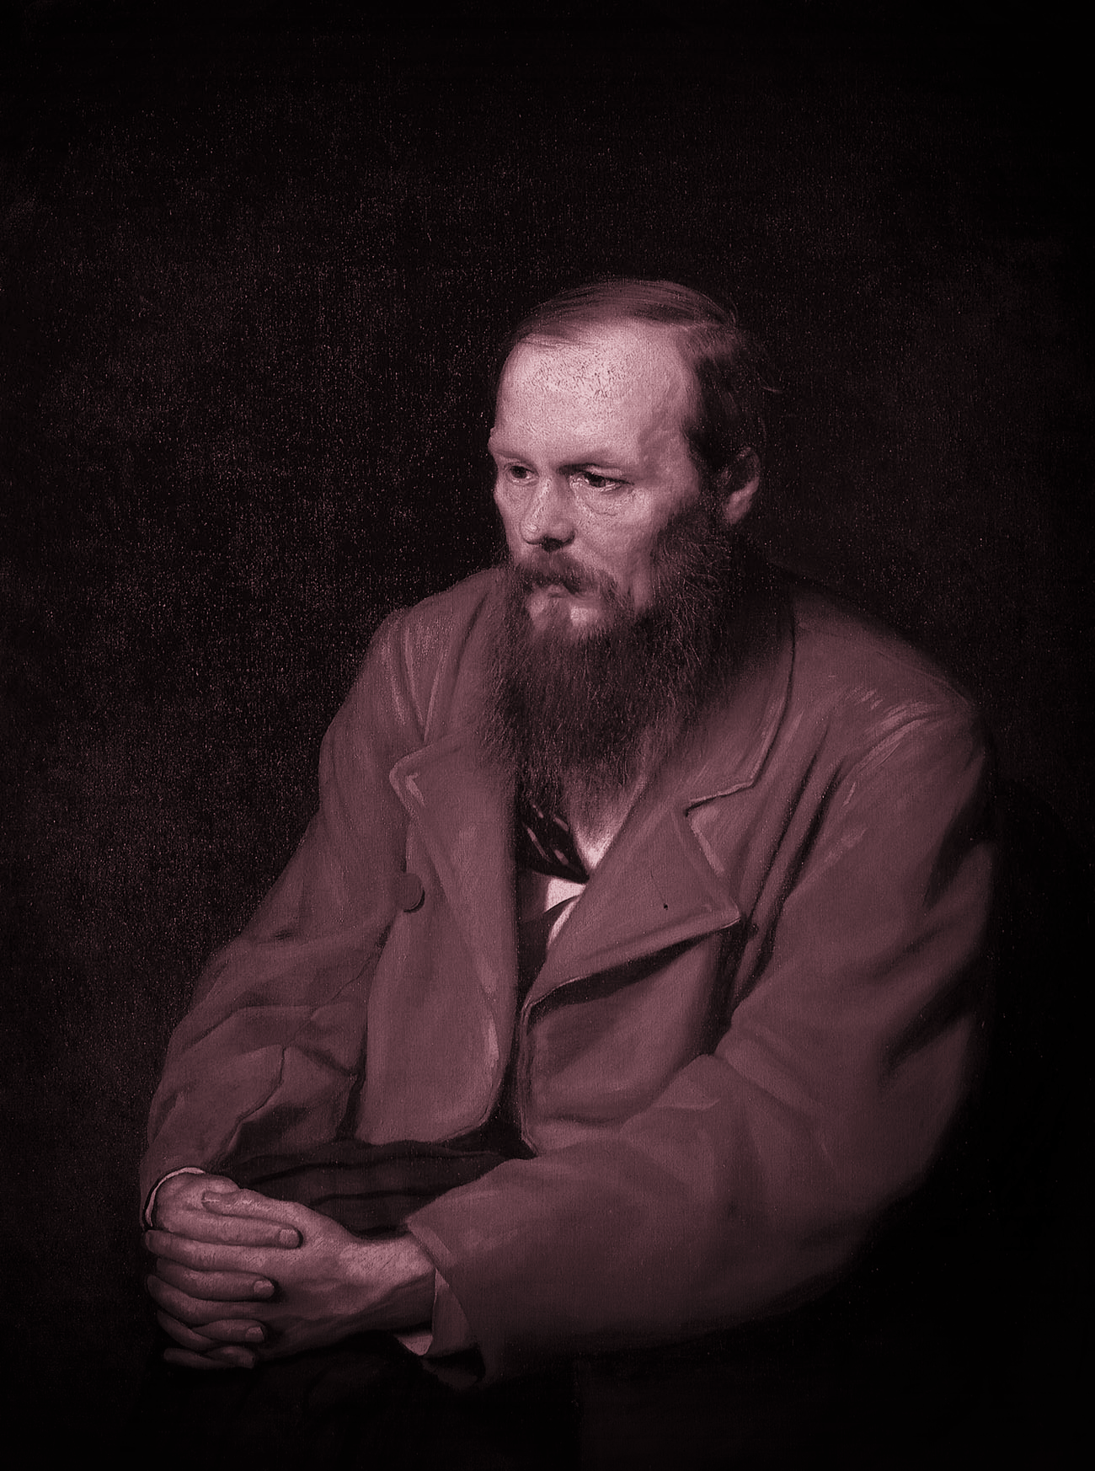
ЛИТЕРАТУРНЫЙ ВЕЧЕР
Достоевский:
человек против закона
От раннего Достоевского до «Великого инквизитора»: разговор о морали, свободе и цене выбора
Портрет Ф. М. Достоевского. В. Перов, 1872

Slide 3

ЧАСТЬ 0
Вступление
Коротко о том, что вообще будет ждать людей сегодня вечером — структура разговора, тон и то, зачем мы вообще снова говорим о Достоевском.
Зачем
почему именно достоевский и в чем выражается его крутость ?
Как
Два героя — ранний и поздний писатель
О чём спорим
Свобода, вина и право на моральный выбор
2

Slide 4
ЧАСТЬ 1
Ранний и поздний Достоевский
Тезис вечера: ранний период часто недооценивают и незаслуженно забывают — а между ним и «поздним» Достоевским прямая линия развития.
РАННИЙ
ПОЗДНИЙ
Незаслуженно забытый
Признанный, обсуждаемый
Начало писательской карьеры — поиск голоса, эксперименты
«Честный вор» — маленький человек, совесть, тихая трагедия
Здесь уже есть зерно будущих тем: вина, достоинство, сострадание
«Преступление и наказание», «Записки из подполья», «Братья Карамазовы»
Большие философские вопросы: закон, свобода, вера
О нём говорят много — сегодня подробно останавливаться не будем
3

Slide 5

ПЕРЕХОД
От «Честного вора» к «Преступлению и наказанию»
Подробно о сюжете говорить не буду — его знают почти все. Сфокусируемся на двух вопросах.
Ранняя проза
Маленький человек и его совесть
«Честный вор»
Достоинство на самом дне
«Преступление и наказание»
Совесть — против теории и закона
4

Slide 6
ВОПРОС 1 · ПРЕСТУПЛЕНИЕ И НАКАЗАНИЕ
«
Может ли человек сам определить, кому позволено переступить через моральный закон?
Теория Раскольникова о «право имеющих» и «тварях дрожащих»
5

Slide 7
ВОПРОС 2 · ПРЕСТУПЛЕНИЕ И НАКАЗАНИЕ
«
Опроверг ли Раскольников собственную теорию, признавшись в преступлении?
Особенно интересно услышать мнения — открытый вопрос для дискуссии
6

Slide 8


ЧАСТЬ 2
«Записки из подполья»
Пару минут — о самом произведении, дальше сразу к вопросам.
Подпольный человек
Герой без имени — голос, полный злобы, ума и саморазрушения
Против рацио
Бунт против идеи, что человек всегда действует в своих интересах
Свобода как своеволие
Право хотеть даже то, что вредит — потому что это моё право
7

Slide 9
ОСНОВНОЙ ВОПРОС · ЗАПИСКИ ИЗ ПОДПОЛЬЯ
«
Может ли человек сознательно идти против рационально выгодных для него поступков — и против собственного интереса? Почему для Достоевского это возможно?
Своеволие как последний оплот личности против «хрустального дворца» разума
8

Slide 10

ЧАСТЬ 3
«Великий инквизитор»
Короткое пояснение к притче — и снова серия вопросов. Тема — свобода, вера и счастье.
Христос молчит
Возвращается на землю, инквизитор допрашивает его в тюрьме
Три искушения
Хлеб, чудо и власть — то, что Христос отверг ради свободы людей
Инквизитор
Уверен: свобода людям не по силам, счастье важнее свободы
9

Slide 11
ВОПРОС · ВЕЛИКИЙ ИНКВИЗИТОР
«
Действительно ли человеку нужна свобода, если свобода сама становится источником страдания и ответственности?
Проблема свободы, веры и счастья — можно ли выбрать хлеб вместо тяжести выбора
10

Slide 12

ЧАСТЬ 4 · БЕСЫ
Кириллов
ПРЕДЕЛЬНЫЙ СЛУЧАЙ
Что будет, если довести свободу воли до предела?
1
Раскольников испытывал теорию — и не выдержал её тяжести
2
Подпольный человек защищал своеволие словом, но не действием
3
Кириллов доводит идею до конца: своеволие как самообожествление
Финальный вопрос вечера: где проходит граница между свободой и саморазрушением?
11

Slide 13
МАРШРУТ ВЕЧЕРА
Один вечер — четыре героя, один вопрос
10 МИН
П. И Н.
ЗАПИСКИ
ЛЕГЕНДА
БЕСЫ
Вступление
Раскольников
Подпольный человек
Инквизитор
Кириллов
Что нас ждёт
Право на закон
Против рацио
Свобода и счастье
Своеволие до предела
Сквозная тема: свобода всегда стоит цену — вопрос в том, кто и как готов её платить.
12

